Slide 1
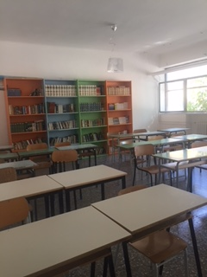
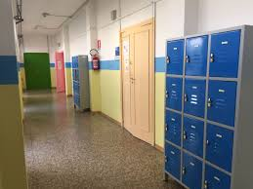
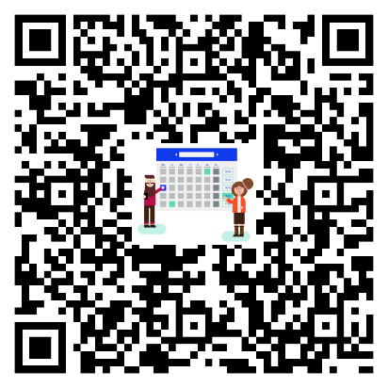
LICEO DELLE SCIENZE UMANE «VITTORINO DA FELTRE»
Inquadra il QR code con il tuo smartphone per prenotare i laboratori orientativi
Oppure scrivi a prof.pulitogemma@liceovittorino.edu.it
LEZIONI ORIENTATIVE E LABORATORI POMERIDIANI
SCIENZE UMANE – LINGUA LATINA - DIRITTO
SCIENZE NATURALI - SCIENZE MOTORIE
LINGUA STRANIERA (SPAGNOLO)
VIENI A TROVARCI NELLE DOMENICHE DI OPEN DAY
PER UN’ESPERIENZA DI VITTORINO/METAVERSO
Uffici Segreteria
tel. 099374492
Email
Tapm020008@istruzione.it
Web: http://www.liceovittorino.edu.it
ore 9,30—12,30
Domenica 17 dicembre 2023
Domenica 21 gennaio 2024
Domenica 28 gennaio 2024
Domenica 4 febbraio 2024
Via Polibio 44 Taranto
GLI INDIRIZZI DEL VITTORINO DA FELTRE
SCIENZE UMANE – ECONOMICO SOCIALE
SOCIO SANITARIO - GIURIDICO INTERNAZIONALE/INTERCULTURALE

